Slide 1
CAP / BEP 2017
- Commission Académique d’Harmonisation des notes EPS -
Académie d’Orléans-Tours

Slide 2
CAP / BEP 2017
- Données Générales -
 | Effectifs | Moyennes | Ecart-Type
TOTAL | BEP : 4992 CAP : 2753 | BEP :13,12 CAP :12,80 | BEP : 3,75 CAP : 3,94
Filles | 3055 | 12,69 | 3,68
Garçons | 4690 | 13,20 | 3,89
Différenciel F / G | -0,51

Slide 3
CAP / BEP 2017
- Evolution des Moyennes et Effectifs -

Slide 4
CAP BEP 2017
- Moyennes par Examen -
Examens | Moyennes | Filles | Garçons
Baccalauréat Général | 12821 14,13 (3,23) | 9586 13,54 (3,33) | 8195 14,05 (3,37)
Baccalauréat Technologique | 4960 12,89 (3,52)
Baccalauréat Professionnel | 6098 12,91 (3,67) | 2645 12,6 (3,48) | 3453 13,14 (3,78)
CAP-BEP | 7745 13,01 (3,82) | 3055 12,69 (3,68) | 4690 13,2 (3,89)

Slide 5
CAP BEP 2017
- Différentiel Filles / Garçons par Examen -
Bac GT | Bac Pro | CAP BEP
-0,51 | -0,54 | -0,51

Slide 6
CAP / BEP 2017
- Répartition des candidats -
(année précédente entre parenthèses)
Type de candidat | Sexe | Effectif | Pourcentage
Contrôle adapté | M | 0 (2) | 0 (0,04)
Contrôle adapté | F | 2 (2) | 0,07 (0,06)
Inaptes totaux | M | 99 (98) | 2,11 (2,08)
Inaptes partiels | M | 106 (111) | 3,26 (2,36)
Inaptes partiels | F | 163 (139) | 5,34 (4,52)
Inaptes totaux | F | 162 (191) | 5,3 (6,20)
Protocole standard | F | 2728 (2746) | 89,3 (89,3)
Protocole standard | M | 4485 (4498) | 95,63 (95,52)

Slide 7
CAP / BEP 2017
- Evolution des Inaptes Totaux -

Slide 8
CAP / BEP 2017
- Evolution des Inaptes Partiels -

Slide 9
CAP / BEP 2017
- Evolution des Epreuves Adaptées -

Slide 10
CAP / BEP 2017
- Effectifs par APSA les plus représentées -

Slide 11
CAP / BEP 2017
- Effectifs par APSA les plus représentées -

Slide 12
CAP / BEP 2017
- Répartition des choix d’APSA par CP -
CP1 | Effectif F | Effectif G | TOTAL
 | 16,87% | 22,82% | 20,52%
année précédente | 19,74% | 25,03% | 22,97%
CP2 | Effectif F | Effectif G | TOTAL
 | 12,50% | 13,21% | 12,93%
année précédente | 11,37% | 10,58% | 10,89%
CP3 | Effectif F | Effectif G | TOTAL
 | 15,43% | 6,99% | 10,25%
année précédente | 14,58% | 7,23% | 10,09%
CP4 | Effectif F | Effectif G | TOTAL
 | 28,70% | 31,31% | 30,30%
année précédente | 29,46% | 31,57% | 30,75%
CP5 | Effectif F | Effectif G | TOTAL
 | 26,51% | 25,68% | 26,00%
année précédente | 24,84% | 25,59% | 25,30%

Slide 13
CAP / BEP 2017
- Evolution des Effectifs par CP -

Slide 14
CAP / BEP 2017
- Evolution des Moyennes par CP -

Slide 15
CAP / BEP 2017
- Evolution des Effectifs FILLES par CP -

Slide 16
CAP / BEP 2017
- Evolution des Moyennes FILLES par CP -

Slide 17
CAP / BEP 2017
- Evolution des Effectifs GARCONS par CP -

Slide 18
CAP / BEP 2017
- Evolution des Moyennes GARCONS par CP -

Slide 19
CP1

Slide 20
CAP / BEP 2017
- Synthèse des Moyennes et Effectifs pour la CP1 -

Slide 21
CAP / BEP 2017
- Evolution des écarts F / G pour la CP1 -

Slide 22
CAP / BEP 2017
- CP1 COURSES : Evolution des Effectifs et Moyennes FILLES -
EFFECTIFS
MOYENNES

Slide 23
CAP / BEP 2017
- CP1 COURSES : Evolution des Effectifs et Moyennes GARCONS -
EFFECTIFS
MOYENNES

Slide 24
CAP / BEP 2017
- CP1 LANCERS : Evolution des Effectifs et Moyennes FILLES -
EFFECTIFS
MOYENNES

Slide 25
CAP / BEP 2017
- CP1 LANCERS : Evolution des Effectifs et Moyennes GARCONS -
EFFECTIFS
MOYENNES

Slide 26
CAP / BEP 2017
- CP1 SAUTS : Evolution des Effectifs et Moyennes FILLES -
EFFECTIFS
MOYENNES

Slide 27
CAP / BEP 2017
- CP1 SAUTS: Evolution des Effectifs et Moyennes GARCONS -
EFFECTIFS
MOYENNES

Slide 28
CAP / BEP 2017
- CP1 NATATION : Evolution des Effectifs et Moyennes FILLES -
EFFECTIFS
MOYENNES

Slide 29
CAP / BEP 2017
- CP1 NATATION : Evolution des Effectifs et Moyennes GARCONS -
EFFECTIFS
MOYENNES

Slide 30
CP2

Slide 31
CAP / BEP 2017
- Synthèse des Moyennes et Effectifs pour la CP2 -

Slide 32
CAP / BEP 2017
- Ecarts Fille / Garçon pour la CP2 -

Slide 33
CAP / BEP 2017
- CP2: Evolution des Effectifs et Moyennes FILLES -
EFFECTIFS
MOYENNES

Slide 34
CAP / BEP 2017
- CP2 : Evolution des Effectifs et Moyennes GARCONS -
EFFECTIFS
MOYENNES

Slide 35
CP3

Slide 36
CAP / BEP 2017
- Synthèse des Moyennes et Effectifs pour la CP3 -

Slide 37
CAP / BEP 2017
- Ecarts Fille/Garçon pour la CP3 -

Slide 38
CAP / BEP 2017
- CP3: Evolution des Effectifs et Moyennes FILLES -
EFFECTIFS
MOYENNES

Slide 39
CAP / BEP 2017
- CP3 : Evolution des Effectifs et Moyennes GARCONS -
EFFECTIFS
MOYENNES

Slide 40
CP4

Slide 41
CAP / BEP 2017
- Synthèse des Moyennes et Effectifs pour la CP4 -

Slide 42
CAP / BEP 2017
- Ecarts Fille/Garçon pour la CP4 -

Slide 43
CAP / BEP 2017
- Sports CO petit terrain : Evolution des effectifs et moyennes FILLES -
EFFECTIFS
MOYENNES

Slide 44
CAP / BEP 2017
- Sports CO petit terrain : Evolution des effectifs et moyennes GARCONS -
EFFECTIFS
MOYENNES

Slide 45
CAP / BEP 2017
- Sports CO grand terrain : Evolution des effectifs et moyennes FILLES -
EFFECTIFS
MOYENNES

Slide 46
CAP / BEP 2017
- Sports de Raquettes : Evolution des effectifs et moyennes GARCONS -
EFFECTIFS
MOYENNES

Slide 47
CAP / BEP 2017
- Sports de Raquettes : Evolution des effectifs et moyennes FILLES -
CAP / BEP 2017
- Sports de Raquettes : Evolution des effectifs et moyennes FILLES -
EFFECTIFS
MOYENNES

Slide 48
CAP / BEP 2017
- Sports de Raquettes : Evolution des effectifs et moyennes GARCONS -
EFFECTIFS
MOYENNES

Slide 49
CAP / BEP 2017
- Sports de combat : Evolution des effectifs et moyennes FILLES -
EFFECTIFS
MOYENNES

Slide 50
CAP / BEP 2017
- Sports de combat : Evolution des effectifs et moyennes GARCONS -
EFFECTIFS
MOYENNES

Slide 51
CP5

Slide 52
CAP / BEP 2017
- CP5 : Synthèse des moyennes et effectifs -

Slide 53
CAP / BEP 2017
- CP5 : Evolution des écarts F/G -

Slide 54
CAP / BEP 2017
- CP5 : Evolution des effectifs et moyennes GARCONS -
EFFECTIFS
MOYENNES

Slide 55
CAP / BEP 2017
- CP5 : Evolution des effectifs et moyennes FILLES -
EFFECTIFS
MOYENNES

Slide 56
CAP / BEP 2017
- Epreuves Adaptées -

Slide 57
CAP / BEP 2017
- Epreuves Adaptées -
EPREUVES | EFFECTIFS | POURCENTAGES
ACROSPORT FAUTEUIL OU ASSIS | 2 | 16,67
ACTIVITÉ DE PERFORMANCE | 2 | 33,33

Slide 58
ETABLISSEMENTS

Slide 59
CAP / BEP 2017

Slide 60
CAP / BEP 2017

Slide 61
MOYENNES ET EFFECTIFS PAR DEPARTEMENT

Slide 62
MOYENNES PAR ETABLISSEMENT DU 18

Slide 63
EVOLUTION DES MOYENNES ETABLISSEMENT DU 18

Slide 64
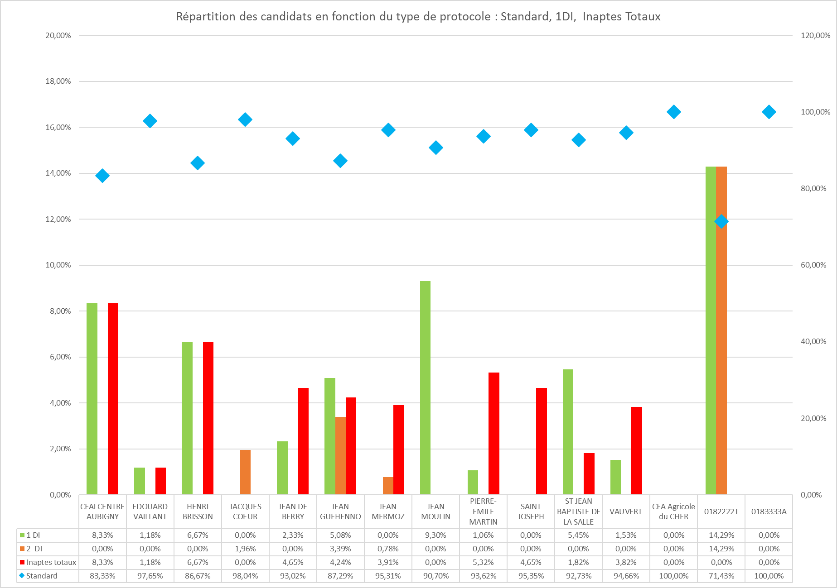
Inaptitudes CAP BEP : 18
Standard : 93,1%
3 DI MA : 3,37%
1 DI MA : 2,71%
2 DI MA : 0,76%

Slide 65
MOYENNES PAR ETABLISSEMENT DU 28

Slide 66
Évolution des moyennes ETABLISSEMENTS DU 28 (1/2)

Slide 67
Évolution des moyennes ETABLISSEMENTS DU 28 (2/2)

Slide 68
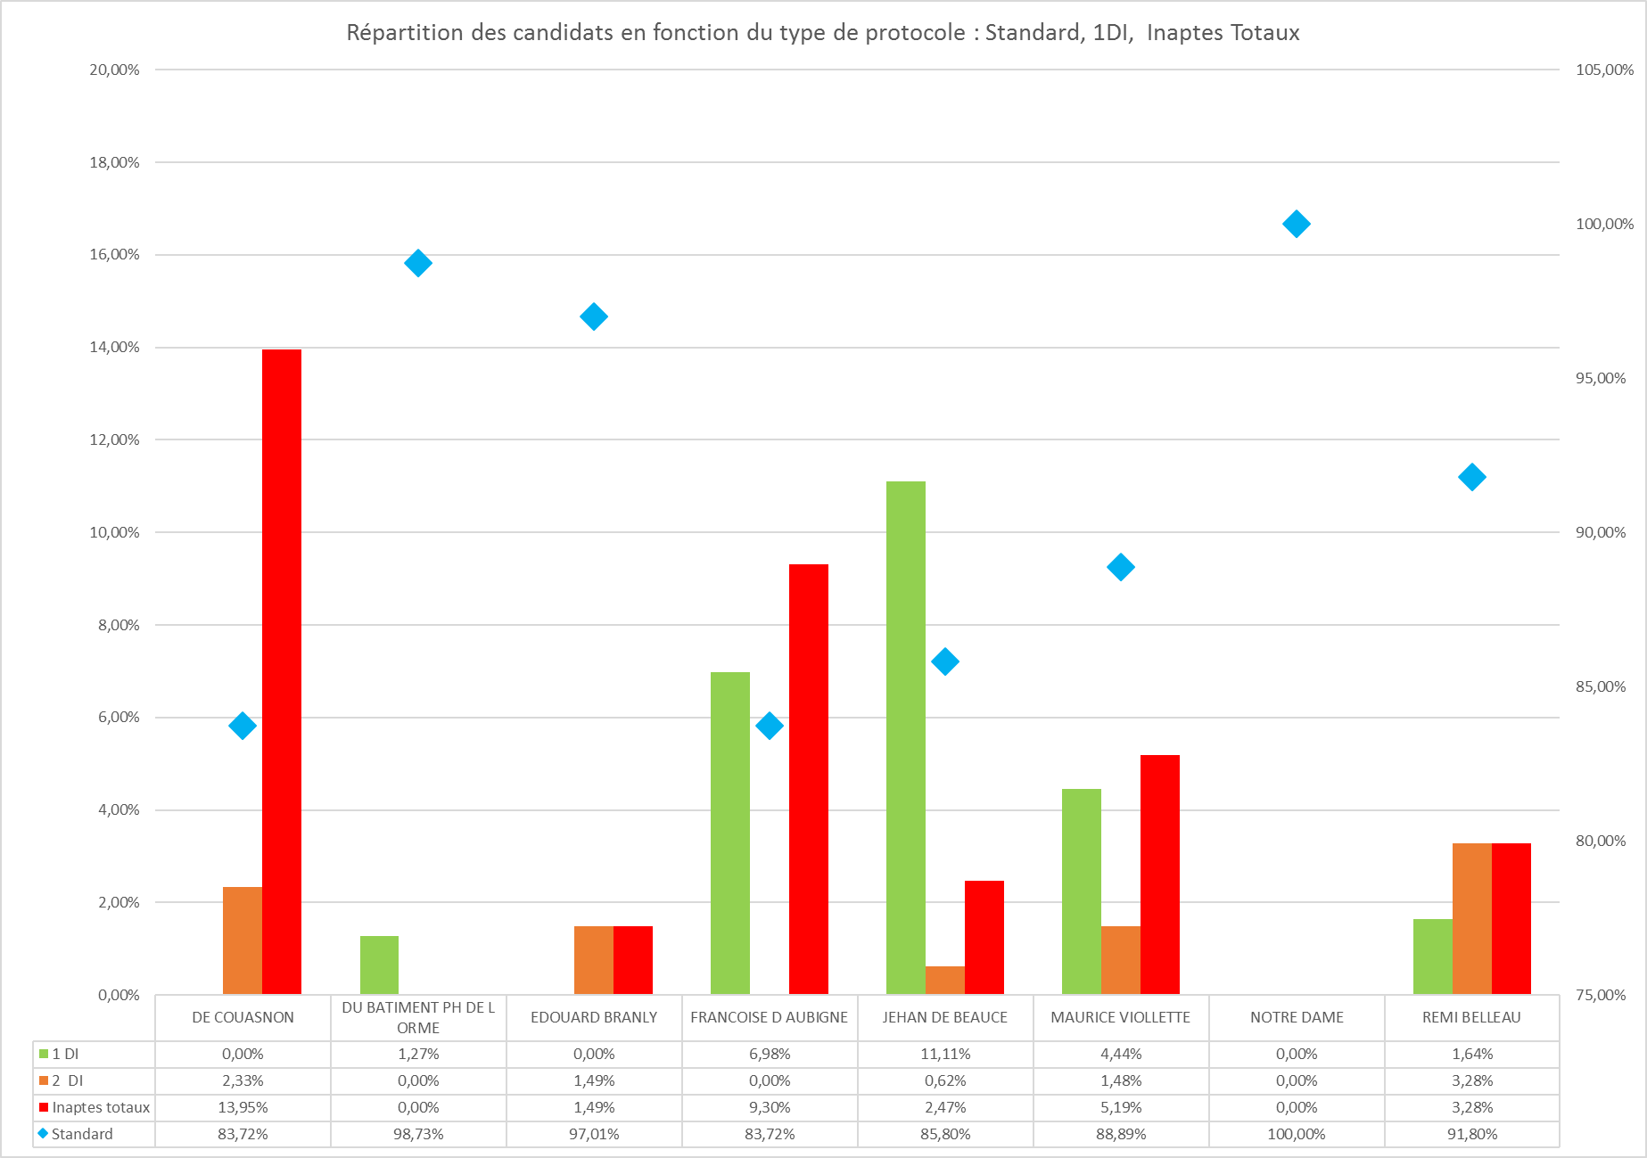
Inaptitudes CAP BEP : 28 1/2
Standard : 93,1%
3 DI MA : 3,37%
1 DI MA : 2,71%
2 DI MA : 0,76%

Slide 69
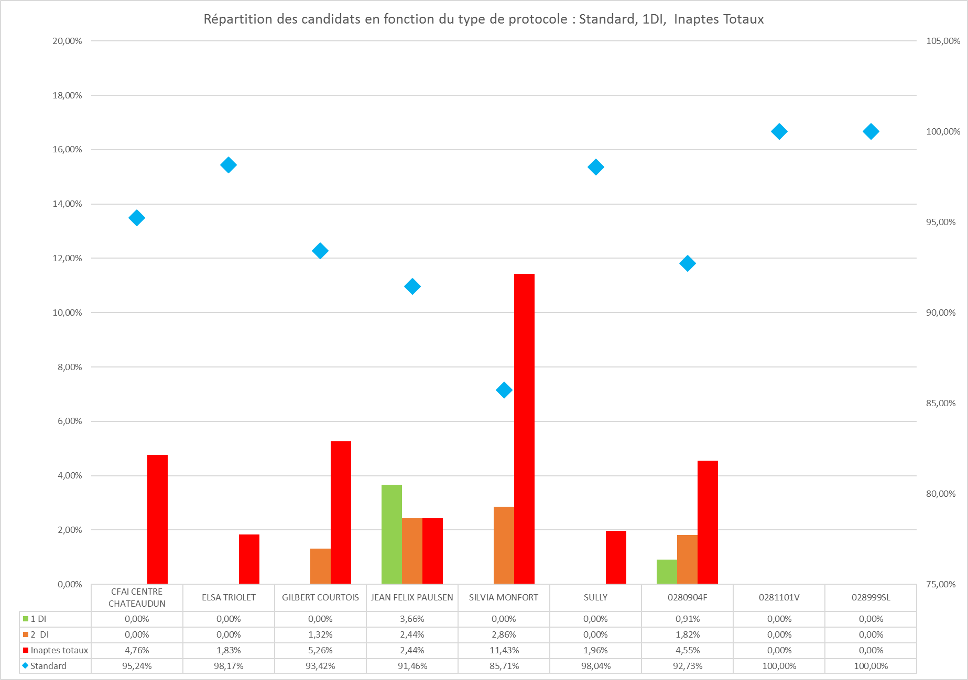
Inaptitudes CAP BEP : 28 2/2
Standard : 93,1%
3 DI MA : 3,37%
1 DI MA : 2,71%
2 DI MA : 0,76%

Slide 70
MOYENNES PAR ETABLISSEMENT DU 36

Slide 71
Évolution des moyennes ETABLISSEMENTS DU 36

Slide 72
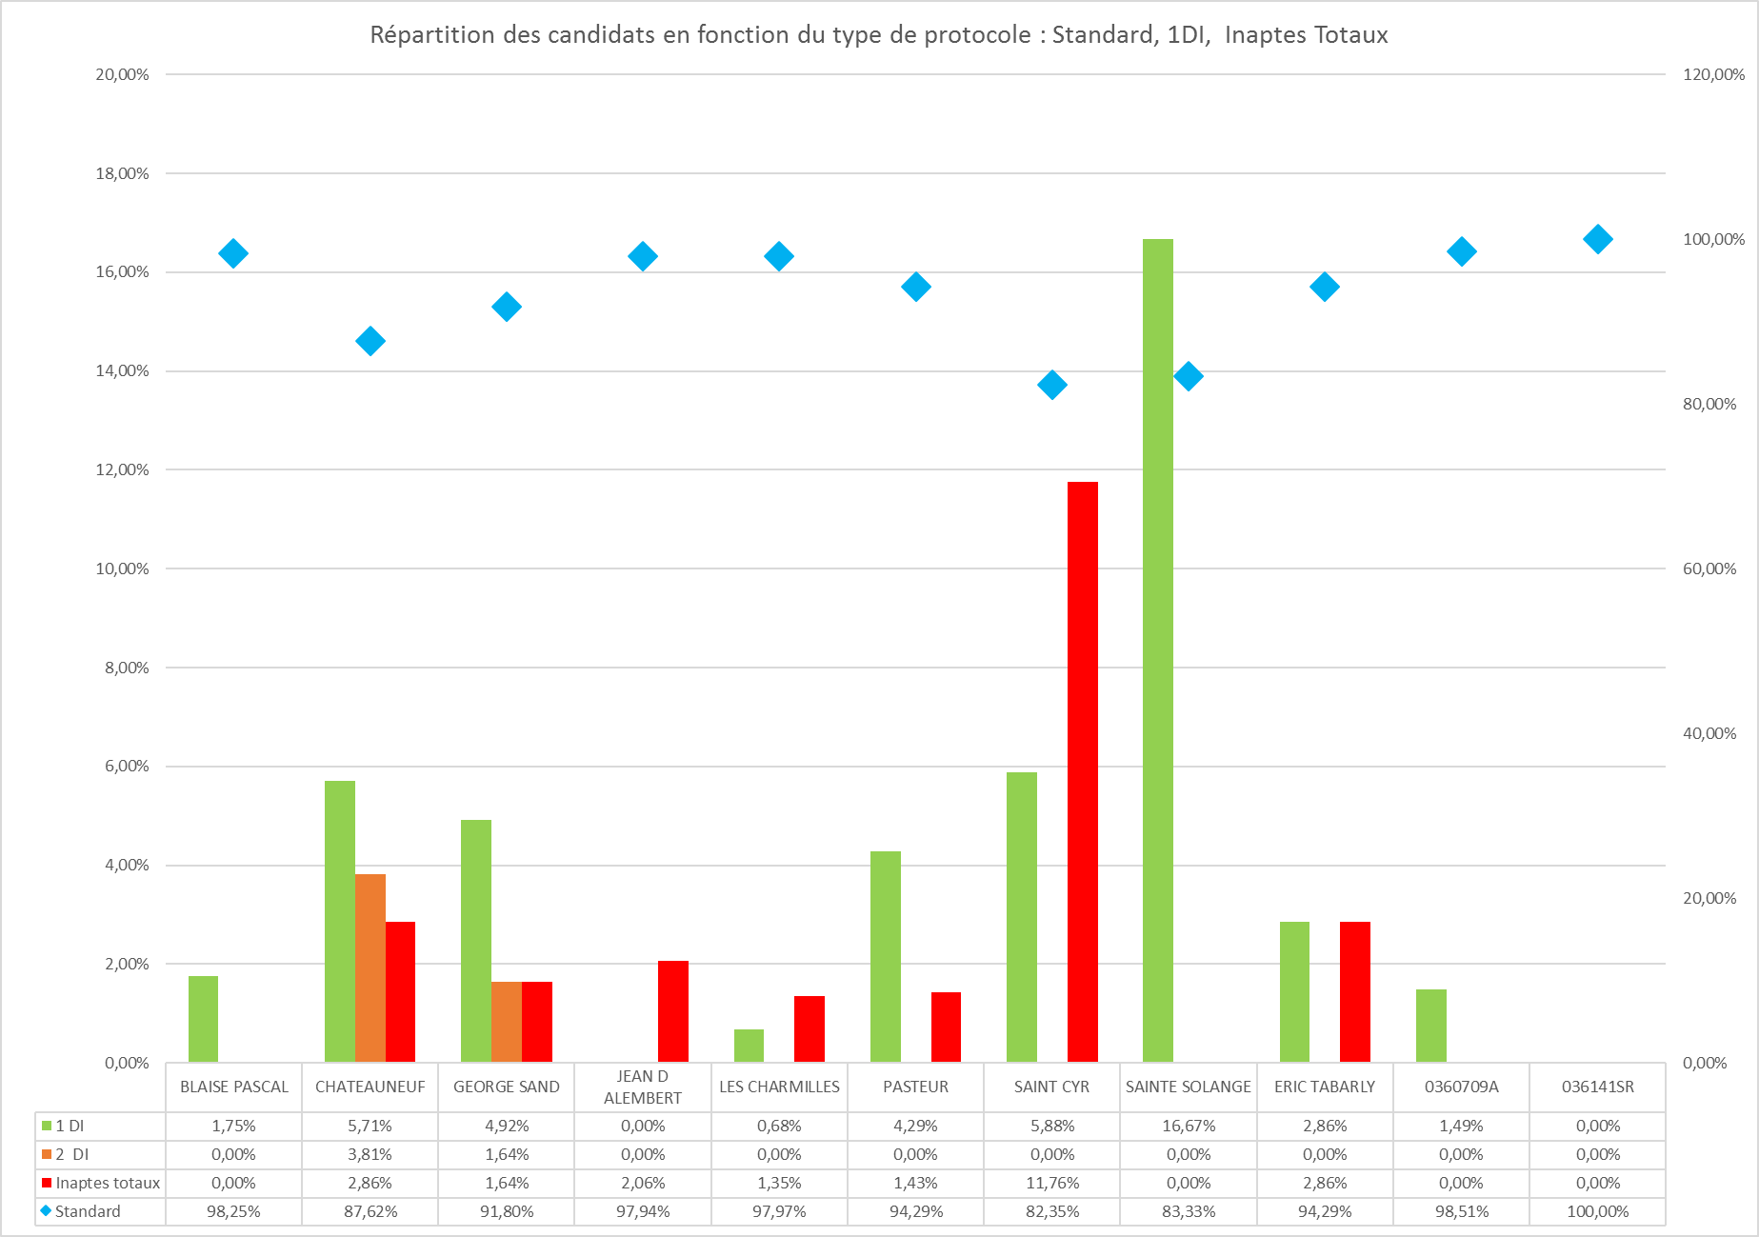
Inaptitudes CAP BEP: 36
Standard : 93,1%
3 DI MA : 3,37%
1 DI MA : 2,71%
2 DI MA : 0,76%

Slide 73
MOYENNES PAR ETABLISSEMENT DU 37

Slide 74
Évolution des moyennes ETABLISSEMENTS DU 37 (1/2)

Slide 75
Évolution des moyennes ETABLISSEMENTS DU 37 (2/2)

Slide 76
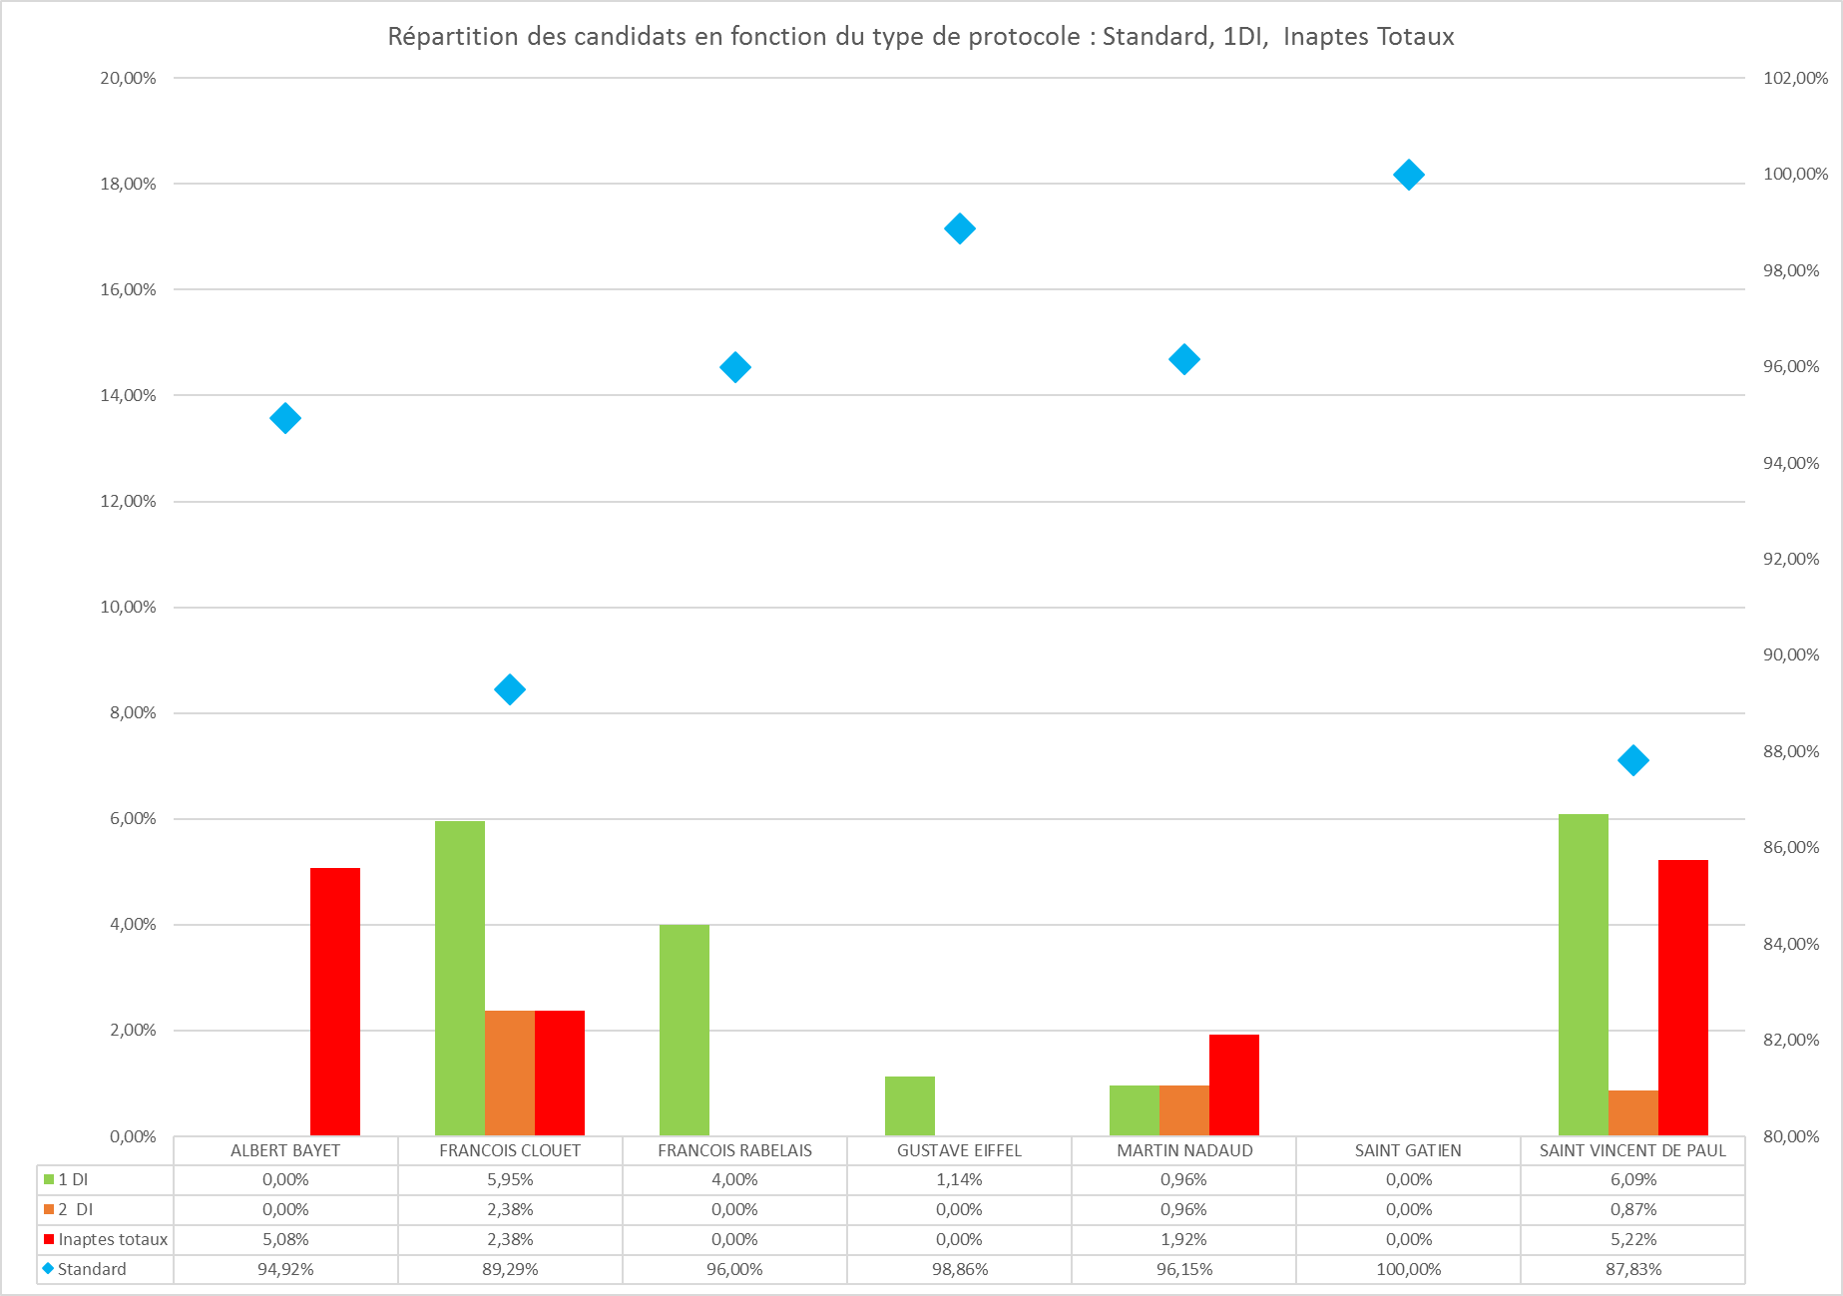
Inaptitudes CAP BEP: 37 1/3
Standard : 93,1%
3 DI MA : 3,37%
1 DI MA : 2,71%
2 DI MA : 0,76%

Slide 77
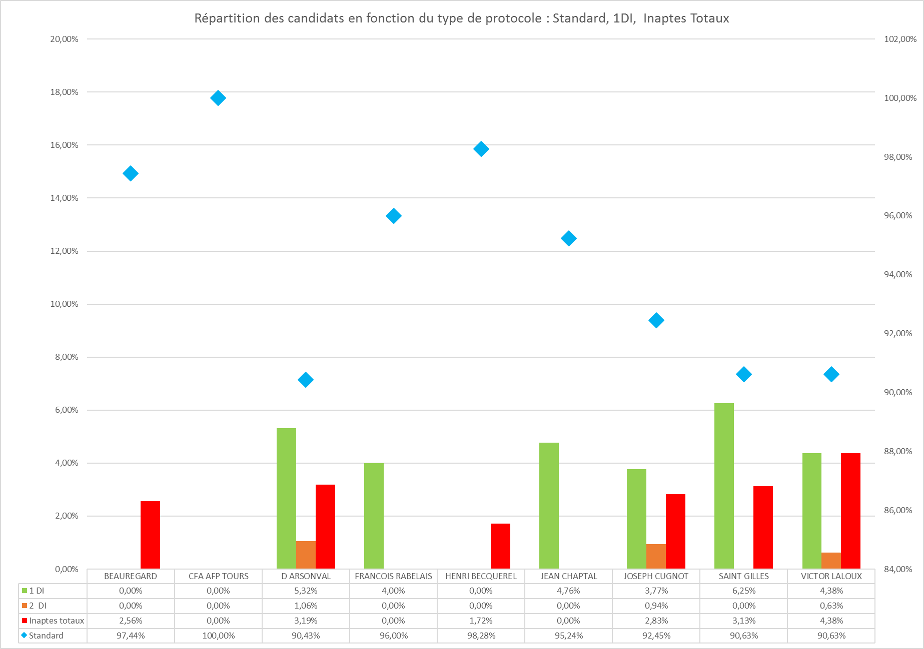
Inaptitudes CAP BEP: 37 2/3
Standard : 93,1%
3 DI MA : 3,37%
1 DI MA : 2,71%
2 DI MA : 0,76%

Slide 78
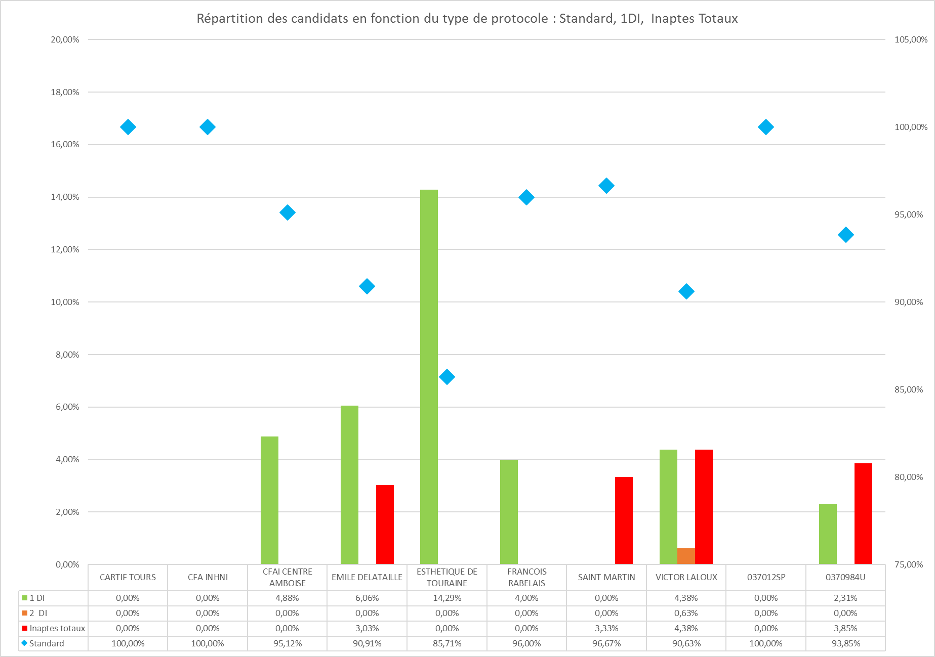
Inaptitudes CAP BEP: 37 3/3
Standard : 93,1%
3 DI MA : 3,37%
1 DI MA : 2,71%
2 DI MA : 0,76%

Slide 79
MOYENNES PAR ETABLISSEMENT DU 41

Slide 80
Évolution des moyennes ETABLISSEMENTS DU 41

Slide 81
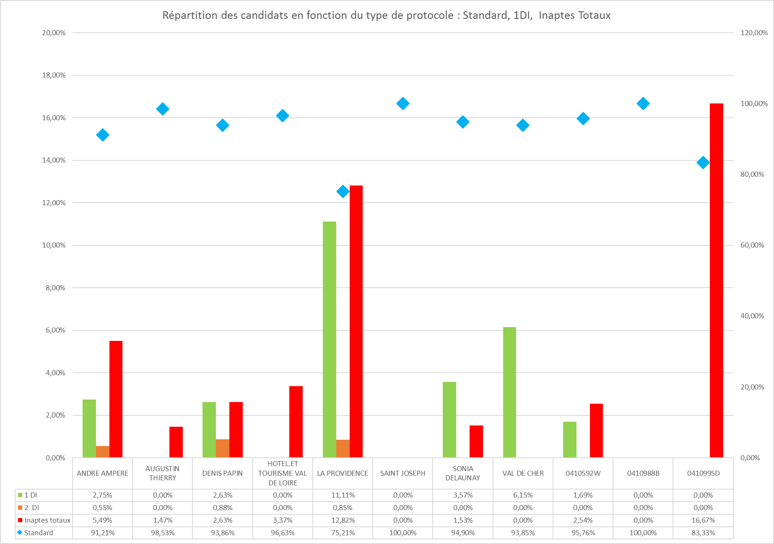
Inaptitudes CAP BEP: 41
Standard : 93,1%
Retour BP
3 DI MA : 3,37%
1 DI MA : 2,71%
2 DI MA : 0,76%

Slide 82
MOYENNES PAR ETABLISSEMENT DU 45

Slide 83
Évolution des moyennes ETABLISSEMENTS DU 45 (1/2)

Slide 84
Évolution des moyennes ETABLISSEMENTS DU 45 (2/2)

Slide 85
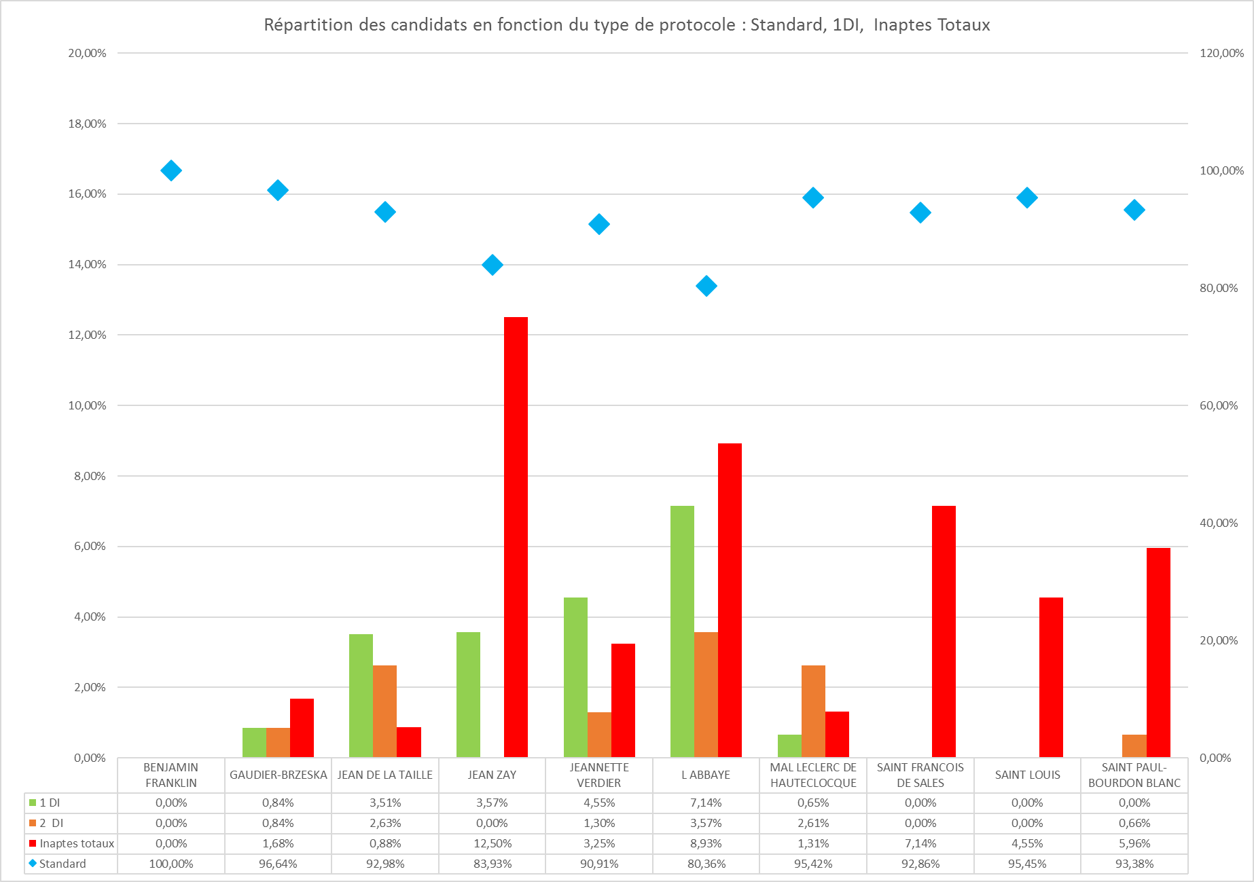
Inaptitudes CAP BEP: 45 1/3
Standard : 93,1%
3 DI MA : 3,37%
1 DI MA : 2,71%
2 DI MA : 0,76%

Slide 86
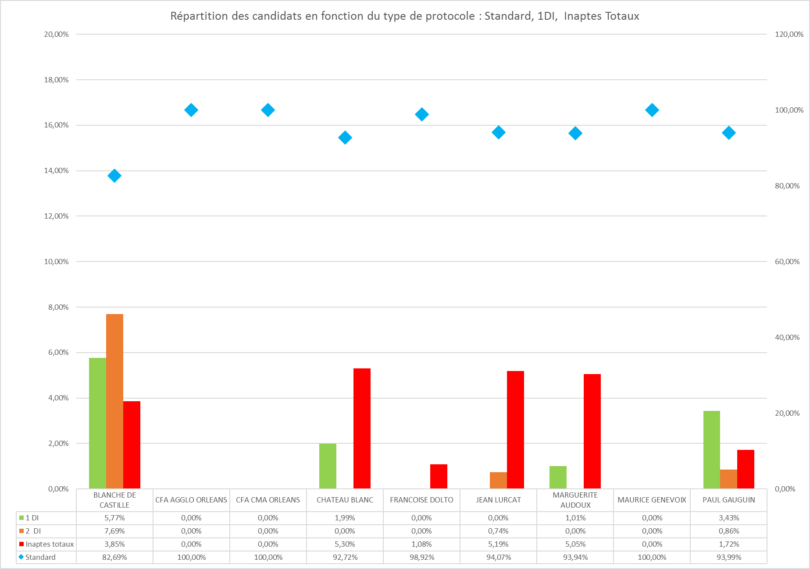
Inaptitudes CAP BEP: 45 2/3
Standard : 93,1%
3 DI MA : 3,37%
1 DI MA : 2,71%
2 DI MA : 0,76%

Slide 87
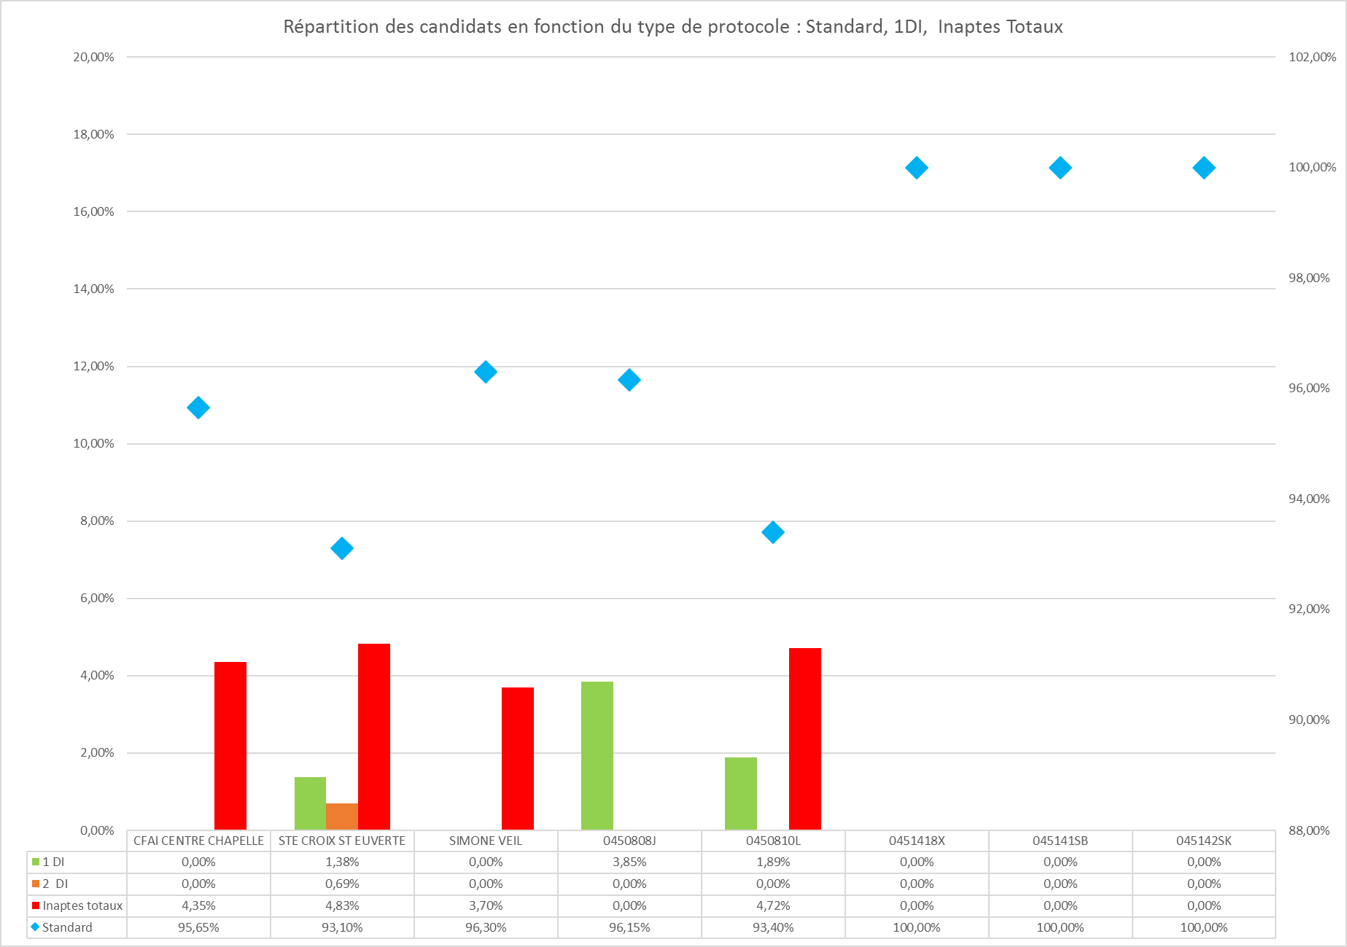
Inaptitudes CAP BEP: 45 3/3
Standard : 93,1%
3 DI MA : 3,37%
1 DI MA : 2,71%
2 DI MA : 0,76%
Retour BP

